Slide 1
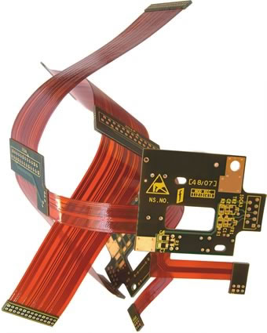
ETUDE CIRCUIT IMPRIME FLEXIBLE

Slide 2
ACTUELLEMENT
CE QUE L’ON PEUT DIRE DES FLEXS :
Épaisseur mal contrôlée par le fabricant :
insertion difficile voir impossible (détérioration des connecteurs)
problème récurent (jusqu’au test faisceau)
Flexibilité réduite due à la conception :
plan de masse en bottom en cuivre -> rigidité ajoutée
Designs différents :
4 flexs par ligne (40points, 30points, sonde T°, haute tension)
longueur différente (60, 30, 14mm)
CONCLUSION :
- rechercher un fabricant spécialisé
- améliorer la conception
- étudier un nouveau design

Slide 3
LE FABRICANT
Plusieurs pistes : samtec, molex, axon
Discussions avancées avec bfi-optilas
  Fournisseur produit hirose
  Partenaire avec un fabricant spécialisé flex
  ( pas de nom pour le moment)

Slide 4
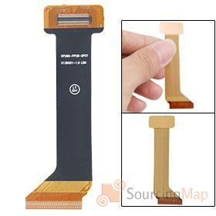
LA CONCEPTION
Remplacer le plan de masse en cuivre par une couche en peinture carbone conductrice connectée aux pistes via des trous métallisés 150µ
Dessiner des flexs de même longueur pour la connexion interdif/asu et asu/asu

Slide 5
LE DESIGN
Réunir les designs des flexs 40points, 30points, sonde T°, Haute tension en 1 seul design : design en ‘H’
  Remplacer la ligne 30 points par une ligne 40points pour intégrer les signaux de la sonde, des hautes tensions , trigger et autres éventuellement
  Coût moindre : 1 seul outillage au lieu de plusieurs, connecteur unique
Étude de connecteurs slim-stack assemblés : assemblage de connecteur Hirose série DF23 en extrémité de flex
  Avantage : connexion des lignes plus faciles (unes à unes)
  Inconvénient : coût (design plus complexe, connecteurs en plus)

Slide 6
CONCLUSION étude flexs
2 lignes 40points
Design en ‘H’ ?
Connecteurs assemblés ?
Flexs de même longueur ?

